Slide 1
«Мечта Снеговика».
Авторы - Вылко Мария Петровна, воспитатель МБДОУ «Детский сад п. Каратайка», и дети из средней группы( 4-5лет).

Slide 2
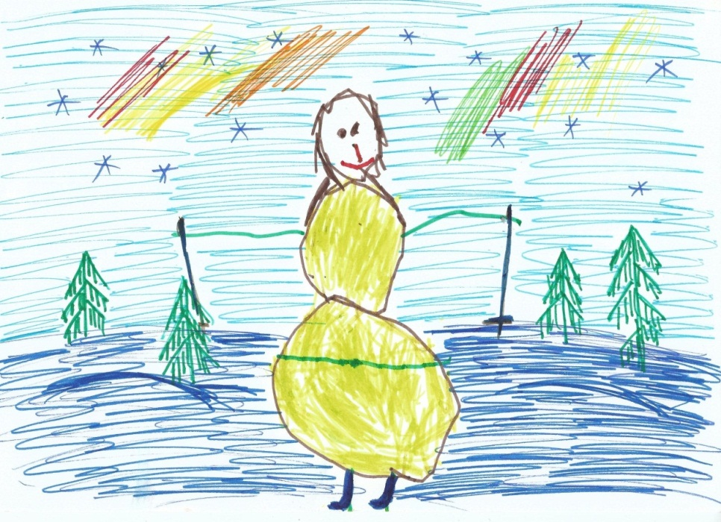
Далеко на Крайнем Севере, где зима долгая, а дни короткие. Где часто метели поют свои снежные песни, а на темном небе переливается всеми цветами радуги Северное сияние жил да был веселый Снеговик. Он не боялся крепких морозов и часто катался со снежной горки на своих маленьких лыжах.

Slide 3
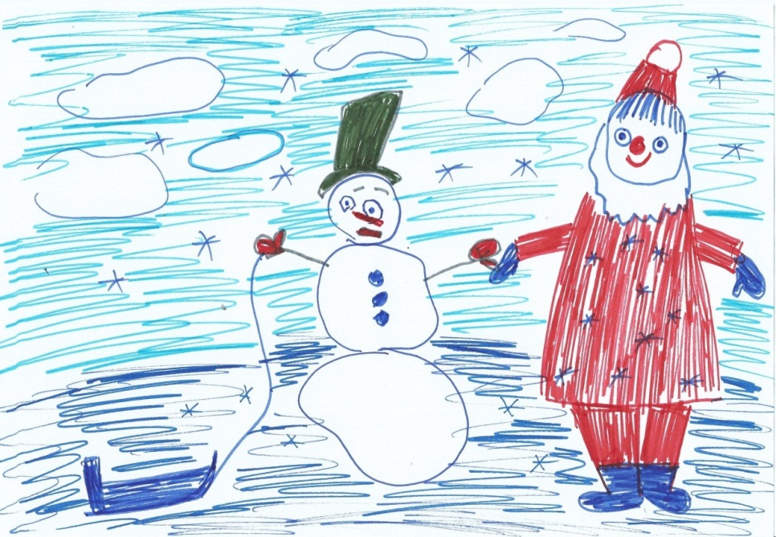
А еще Снеговик любил ходить в гости к Дедушке Морозу, который тоже живет на Севере. Снеговик с удовольствием помогал Дедушке Морозу готовить подарки детям. А еще Снеговик любил слушать чудесные истории Деда Мороза .

Slide 4
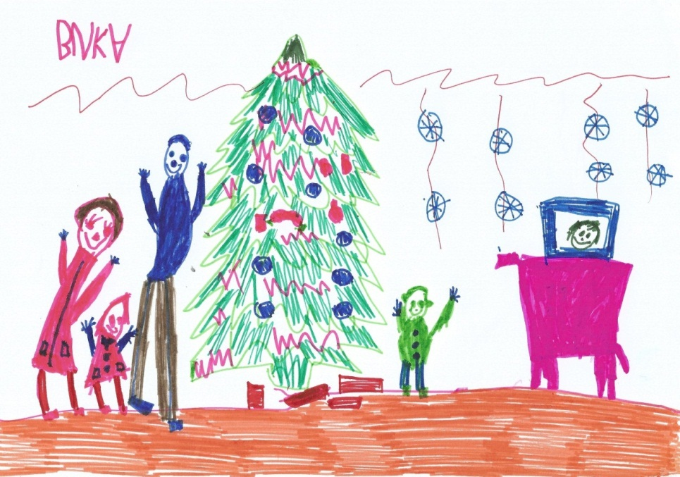
Дед Мороз рассказывал Снеговику чудесные истории о веселом зимнем празднике – о встрече Нового года. Когда вся семья наряжает зеленую елочку красивыми блестящими игрушками. А потом под елочкой находят подарки от Дедушки Мороза! И тогда все радуются , обнимают друг друга и поздравляют с Новым годом!

Slide 5
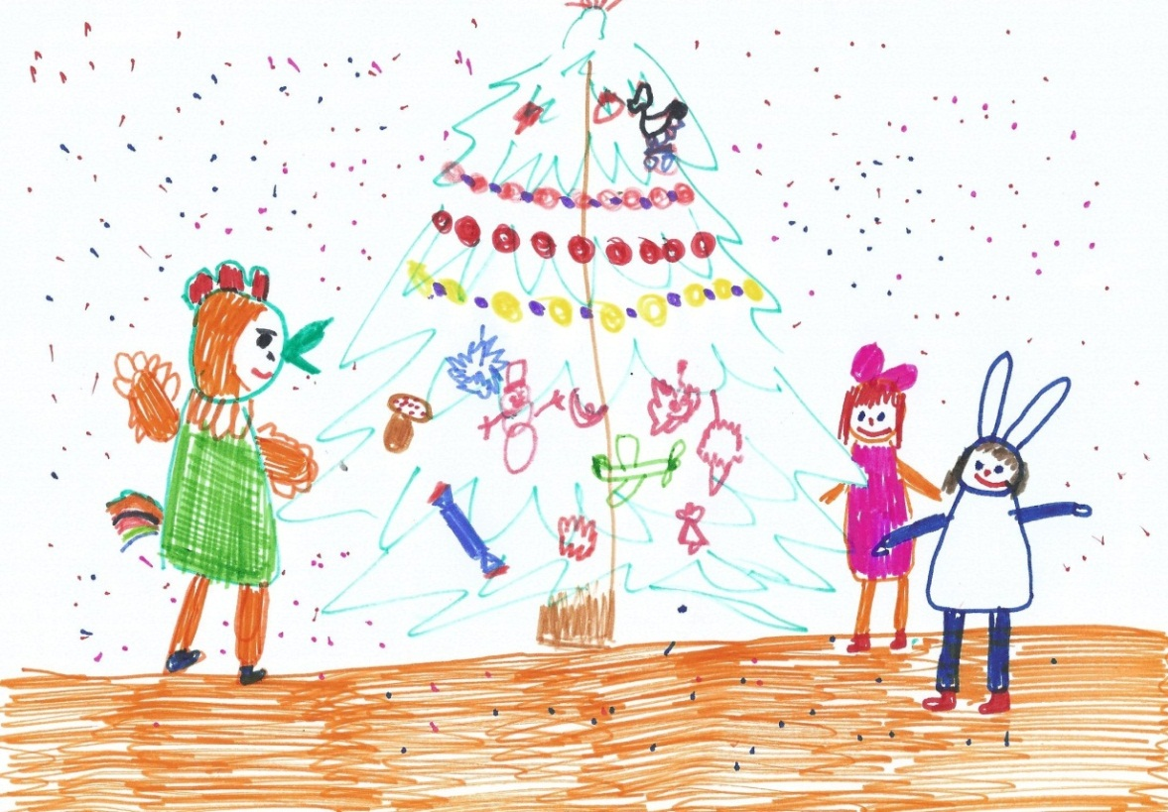
Дети наряжаются в сказочные костюмы и зажигают яркие разноцветные огоньки на пушистой елочке. Водят хороводы вокруг нарядной зеленой красавицы-елки. Зовут Дедушку Мороза и поют песни о нем!

Slide 6
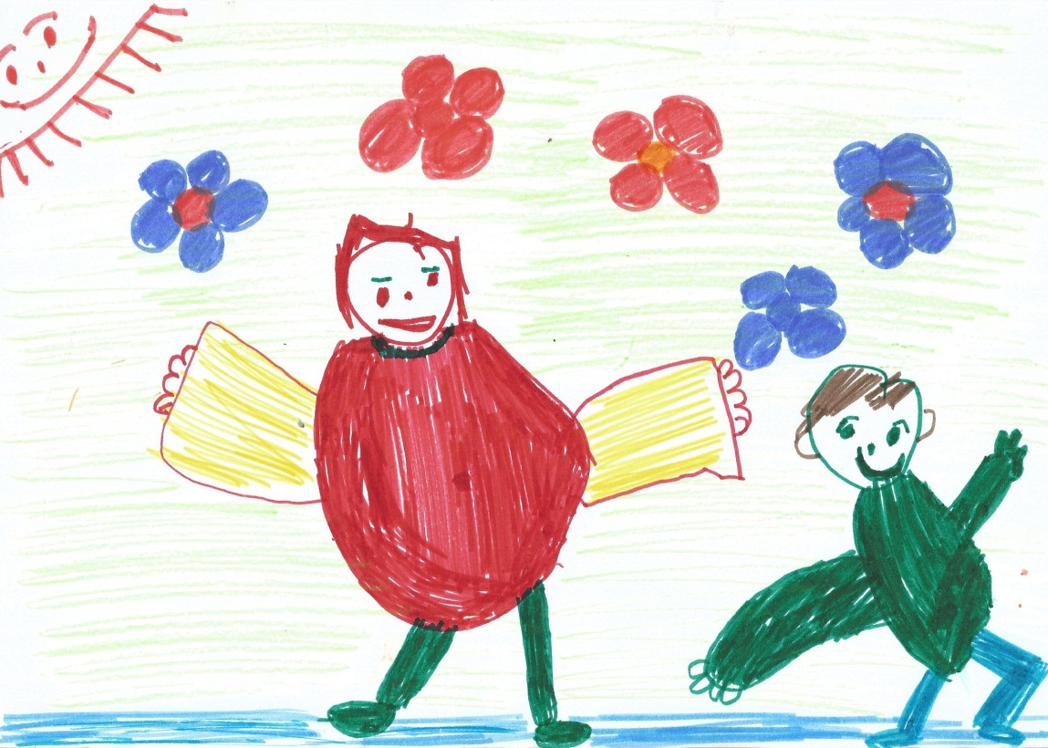
А потом веселятся от души: танцуют, играют вместе с Дедом Морозом в веселые игры. Как Снеговик мечтал побывать на таком замечательном празднике! Но Дед Мороз не хотел брать его с собой. Он беспокоился, что Снеговик может растаять.

Slide 7
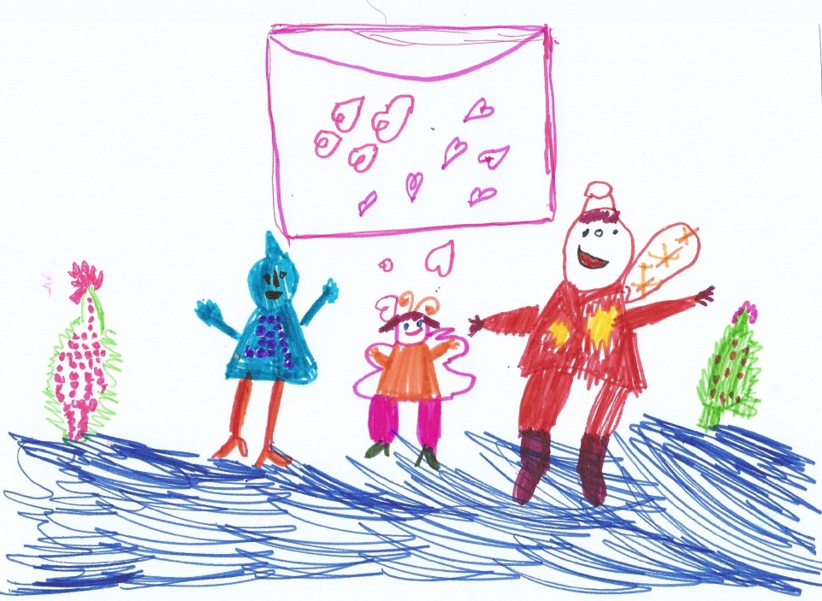
Но Дедушка обещал рассказать о нем детям, а они уж обязательно что- то да придумают! И вот однажды, Снеговик получил письмо. Это было приглашение на новогодний праздник! Дети нарядили елочку на улице и приготовили Снеговику подарок- большое ведро мороженного!

Slide 8
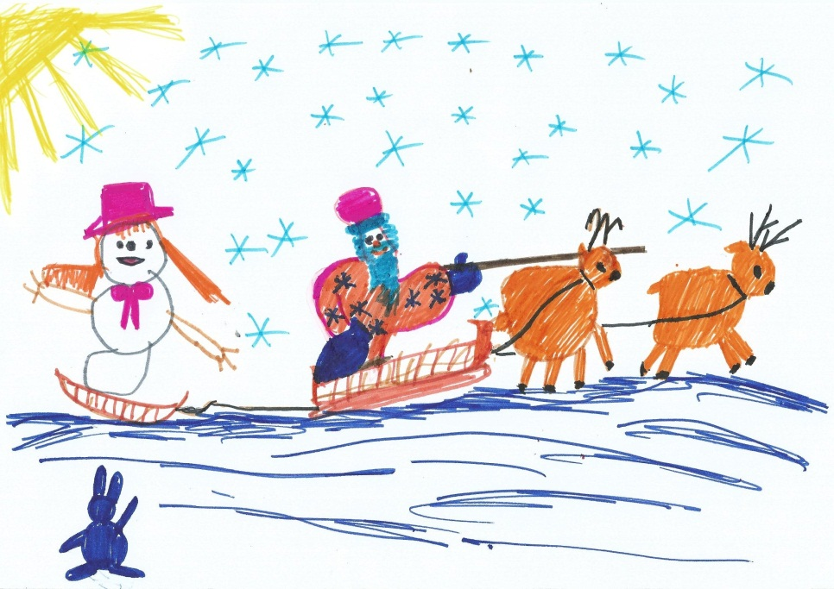
Снеговик очень волновался , когда собирался на праздник. Он так хотел понравится добрым деткам! И вот уже упряжка оленей готова. Дед Мороз погрузил мешок с подарками в сани. В добрый путь, Снеговик!

Slide 9
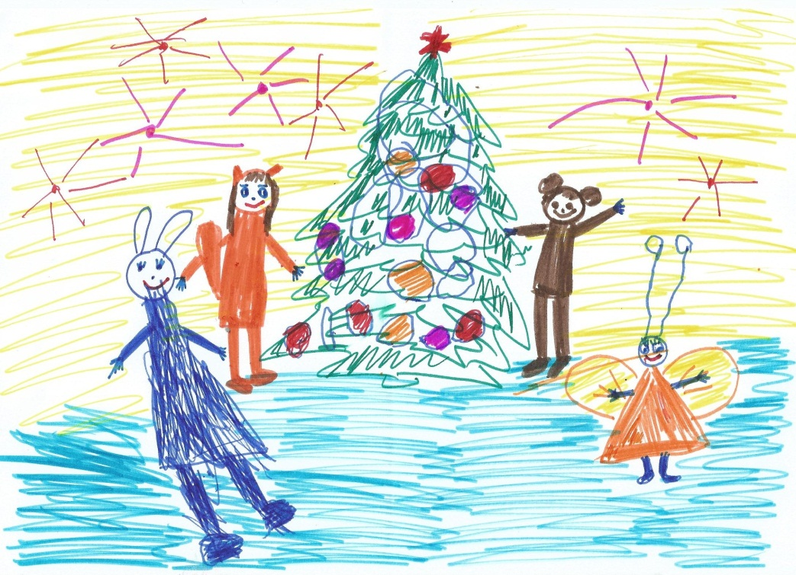
Сначала Снеговик увидел большую пушистую елку, которая вся сверкала разноцветными огоньками! Затем разных зверушек: лисичек, зайчиков, медвежат и даже крохотную бабочку! Все они радостно кричали: « Дед Мороз!», « Снеговик!», « С Новым годом, Снеговик!» А потом они вместе водили хороводы, пели ,плясали! Снеговик помог Дедушке раздать подарки детям!

Slide 10
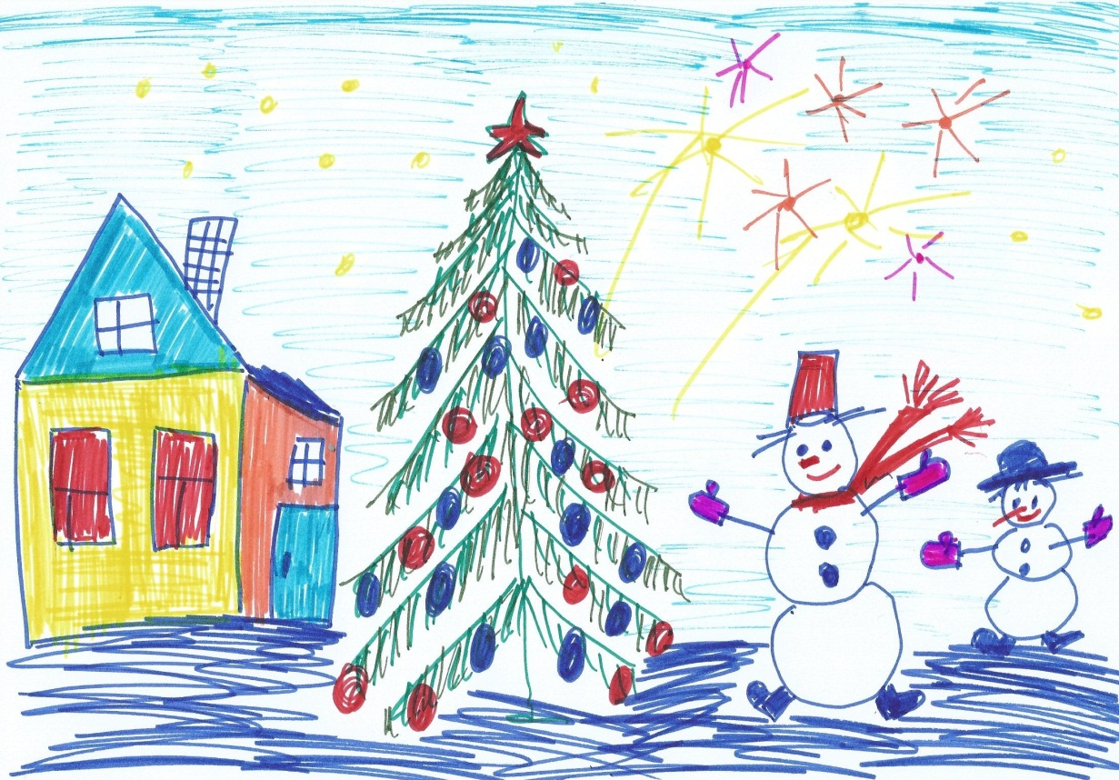
Снеговик был счастлив! Ведь исполнилась его заветная мечта- побывать на новогоднем празднике! И теперь у себя дома, на далеком Севере, он устраивает праздник елки для снеговиков! Ведь когда поделишься радостью с друзьями -то счастлив будешь вдвойне!

Slide 11
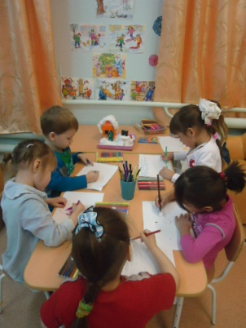
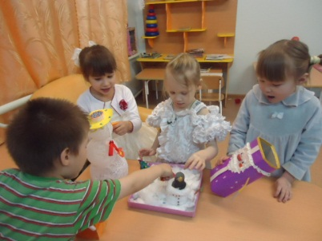
Сочиняем сказку.
Рисуем.

Slide 12
Автор – Вылко Мария Петровна.
Телефон – +79115967639. Почтовый ящик – vylko1989@mail.ru

